Slide 1
Розроблення інформаційної системи онлайн-сервісу візуальної організації інформації для колективної роботи
Міністерство освіти і науки України
Івано-Франківський національний технічний університет нафти і газу
Виконано студентом групи ІСТ-22-1 Чумакевичом Ю. Ю.
Науковий керівник доцент кафедри ІТТС Волинський О. І.
Івано-Франківськ
2026

Slide 2
Актуальність проєкту
Тенденції: Домінування віддаленого та гібридного форматів роботи.
Проблема: Роздробленість комунікації, відсутність «єдиного джерела істини», неефективність текстових чатів для візуалізації ідей.
Ключові запити: Необхідність у швидкому, безпечному та лаконічному інструменті для спільного проєктування.

Slide 3
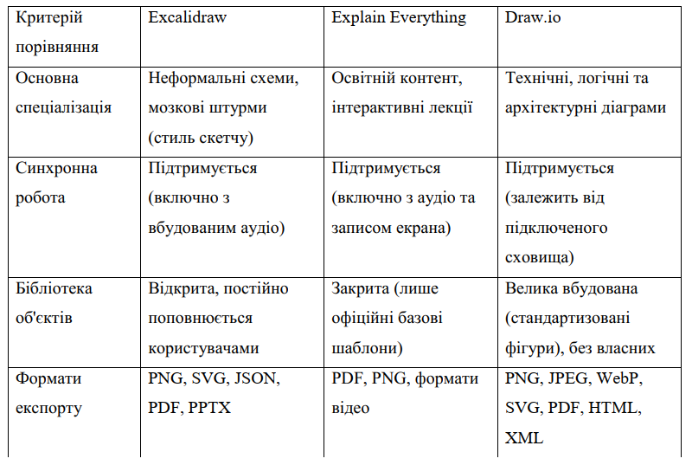
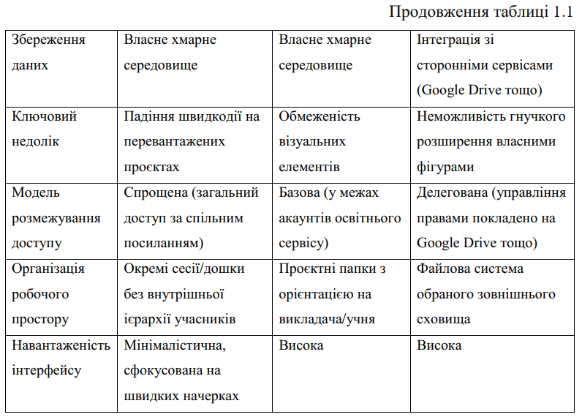
Порівняльний аналіз існуючих аналогів

Slide 4
Технічне завдання
Мета: Розробка вебдодатку для колективної візуальної організації даних у реальному часі.
Завдання:
Формалізація процесів (IDEF0, DFD, BPMN).
Проєктування UX/UI (UJM, CJM).
Розробка клієнт-серверної архітектури та структури БД.
Вимоги:
Чотирирівнева ієрархія доступу.
Безпечне керування даними (без залежності від сторонніх хмар).
Висока швидкодія при масштабуванні.

Slide 5
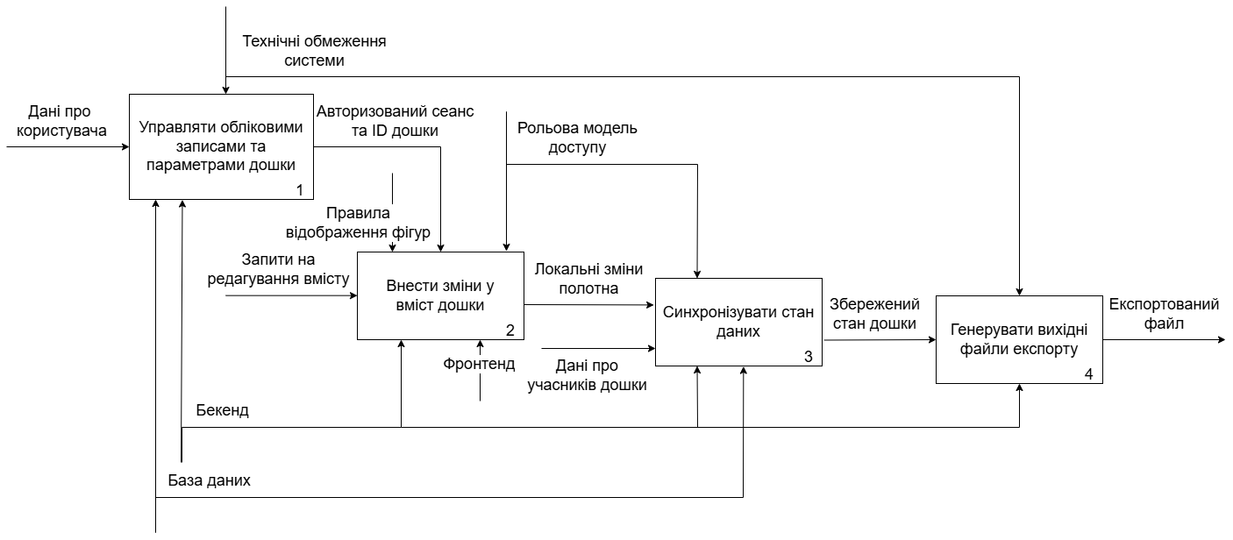
Процеси організації візуального простору

Slide 6
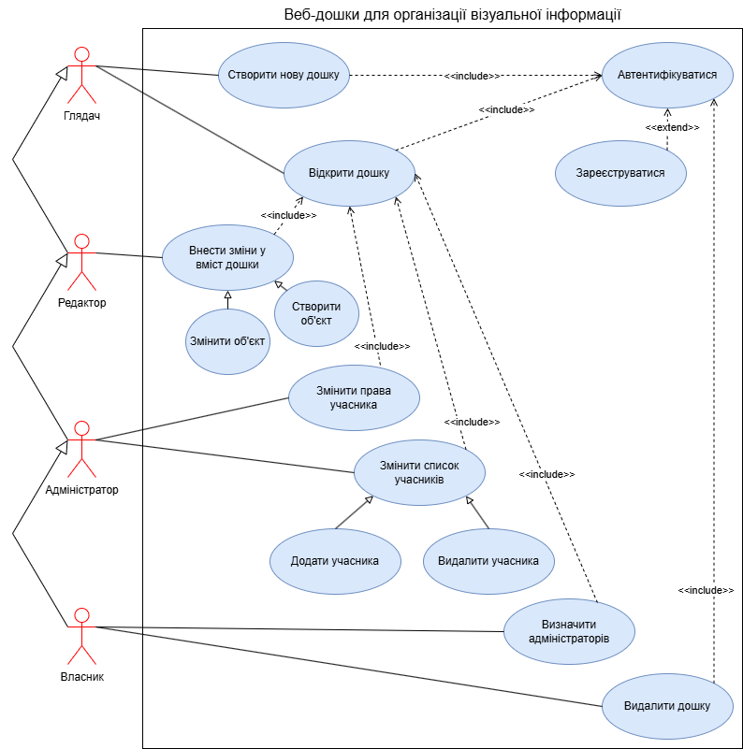
Варіанти використання

Slide 7
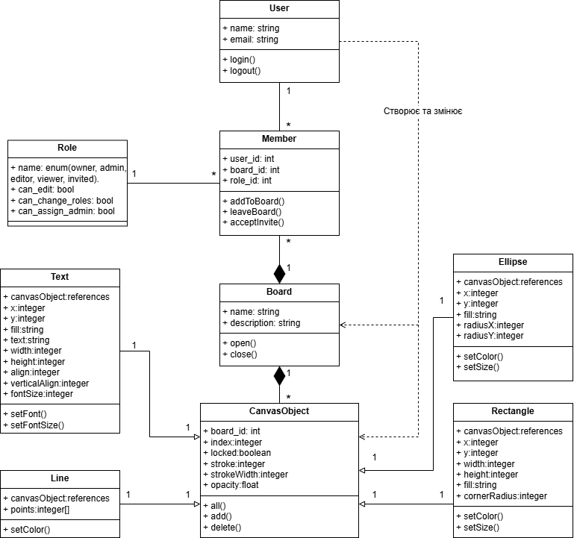
База даних

Slide 8
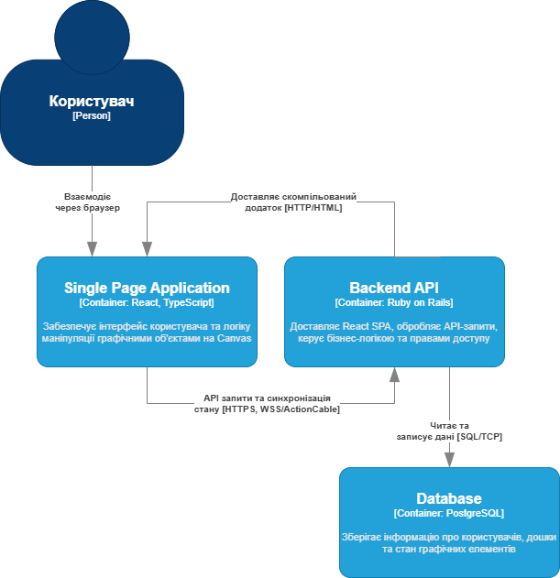
Архітектура

Slide 9
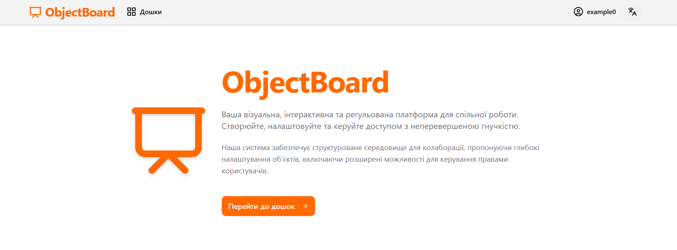
Головна сторінка

Slide 10
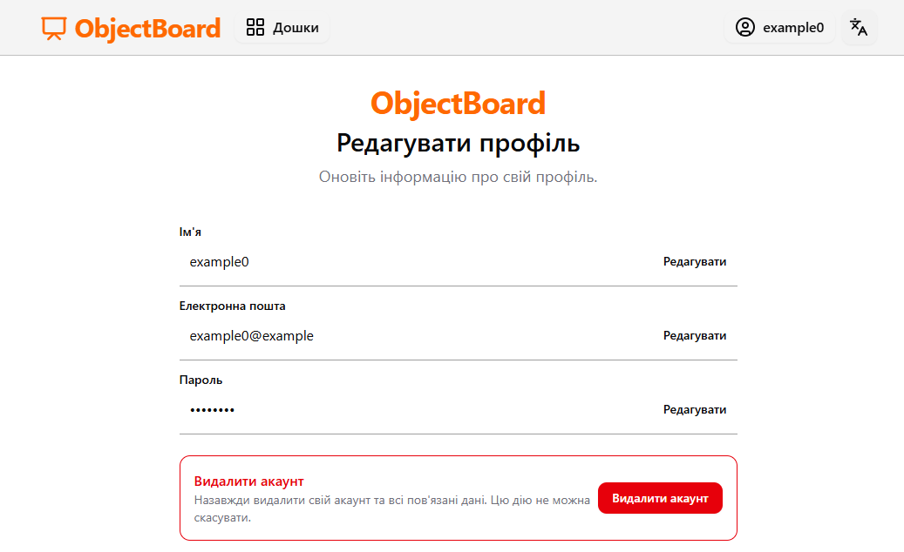
Профіль користувача

Slide 11
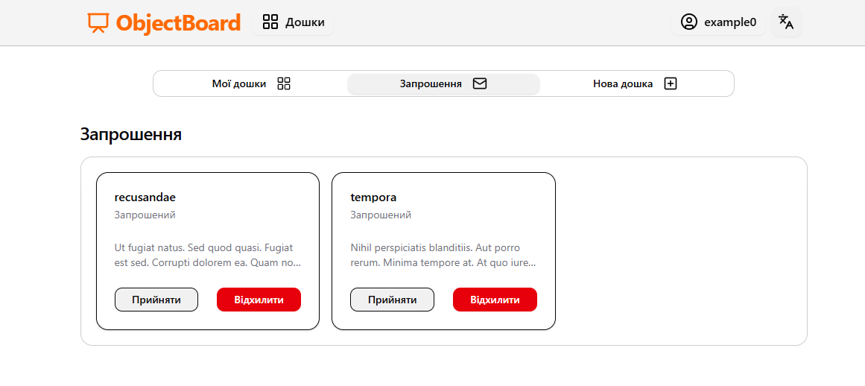
Список запрошень

Slide 12
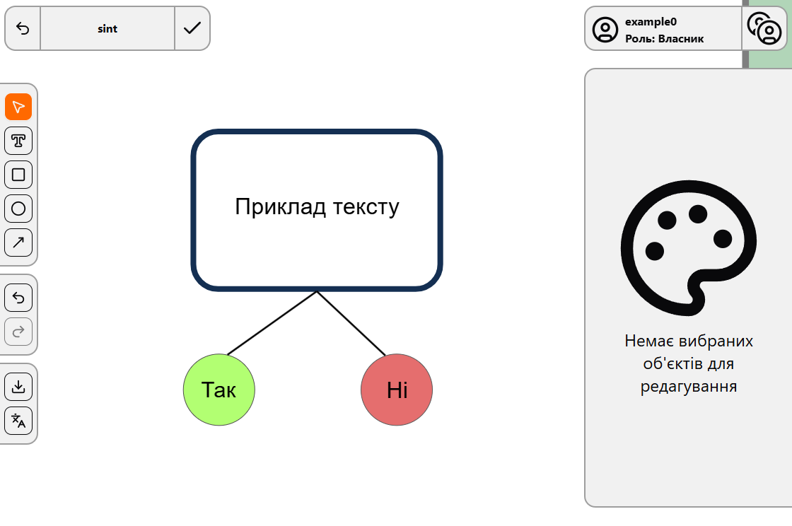
Сторінка дошки

Slide 13
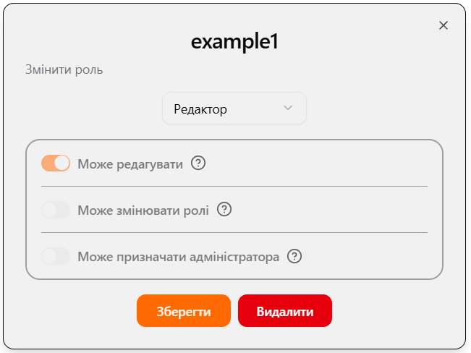
Панель редагування ролі учасника

Slide 14
Висновки
У результаті виконання курсової роботи було здійснено повний цикл створення програмного продукту. На початковому етапі було досліджено потреби сучасних розподілених команд та проведено порівняння провідних аналогів, таких як Excalidraw, draw.io та Explain Everything. Аналіз засвідчив, що ринок потребує рішення, яке б гармонійно поєднувало простоту створення візуальних схем із надійним корпоративним контролем доступу.
Проєктування бізнес-логіки та архітектури системи спиралося на комплексне використання сучасних методологій моделювання. За допомогою нотацій IDEF0 та DFD було визначено глобальні інформаційні потоки, а моделі BPMN 2.0 та IDEF3 дозволили деталізувати критичні сценарії.
На основі аналізу потреб клієнтів через побудову карт шляху (UJM та CJM) розроблено ергономічні прототипи інтерфейсів, які гарантують інтуїтивно зрозумілу навігацію. Паралельно з цим було спроєктовано підсистему бази даних: від концептуальної ER-діаграми до нормалізованої фізичної моделі.
Успішно імплементовано теоретичні напрацювання у вигляді реального працюючого програмного продукту. Розроблено гібридну клієнт-серверну платформу. Серверна частина на базі фреймворку Ruby on Rails взяла на себе безпечне управління бізнес-логікою та авторизацією. Клієнтська сторона, реалізована як Single Page Application за допомогою екосистеми React і TypeScript. Завдяки інтеграції протоколу WebSockets вдалося налагодити роботу кількох користувачів на одній дошці в реальному часі.
Таким чином, поставлену мету роботи досягнуто в повному обсязі. Створена платформа ObjectBoard є не просто абстрактним концептом, а готовим та протестованим інструментом, здатним вирішити проблему розрізненості комунікацій і суттєво підвищити продуктивність планування та проєктування у сучасних бізнес-командах.

